Slide 1


Webprojekt
THE A-TEAM

Slide 2
Gliederung
Projektplan
Aktueller Stand
Weitere Planung

Slide 3
Gliederung
Projektplan
Aktueller Stand
Weitere Planung

Slide 4
Projektplan
Kick-Off-Meeting
Analyse
„Werkzeugkasten“
Meilenstein Meeting
Implementierung
Kommentieren
Pilotierung
Rollout/Präsentation

Slide 5
Gliederung
Projektplan
Aktueller Stand
Weitere Planung

Slide 6
Mittwoch, 16. Oktober 2019
Phase: Analyse und „Werkzeugkasten“
Inhalt:
Analyse:
Besprechung der Vorgehensweise
Erste Ideen
GitHub
„Werkzeugkasten“
Header (Menüleiste mit Logo)
Hero (Startbild je Unterseite)
Footer
Inhaltsbereich (einheitliches Format)
Sidebar
Buttons

Slide 7
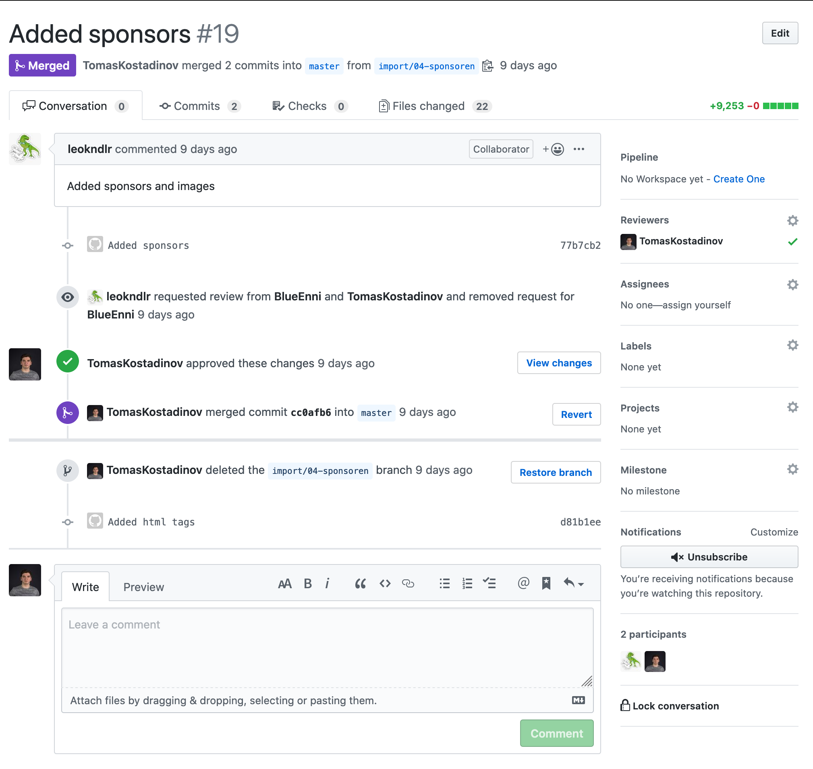

GitHub
Alle Teammitglieder auf dem selben Stand
Gegenseitige Überprüfung durch Pull Requests
Automatisches Deployment

Slide 8
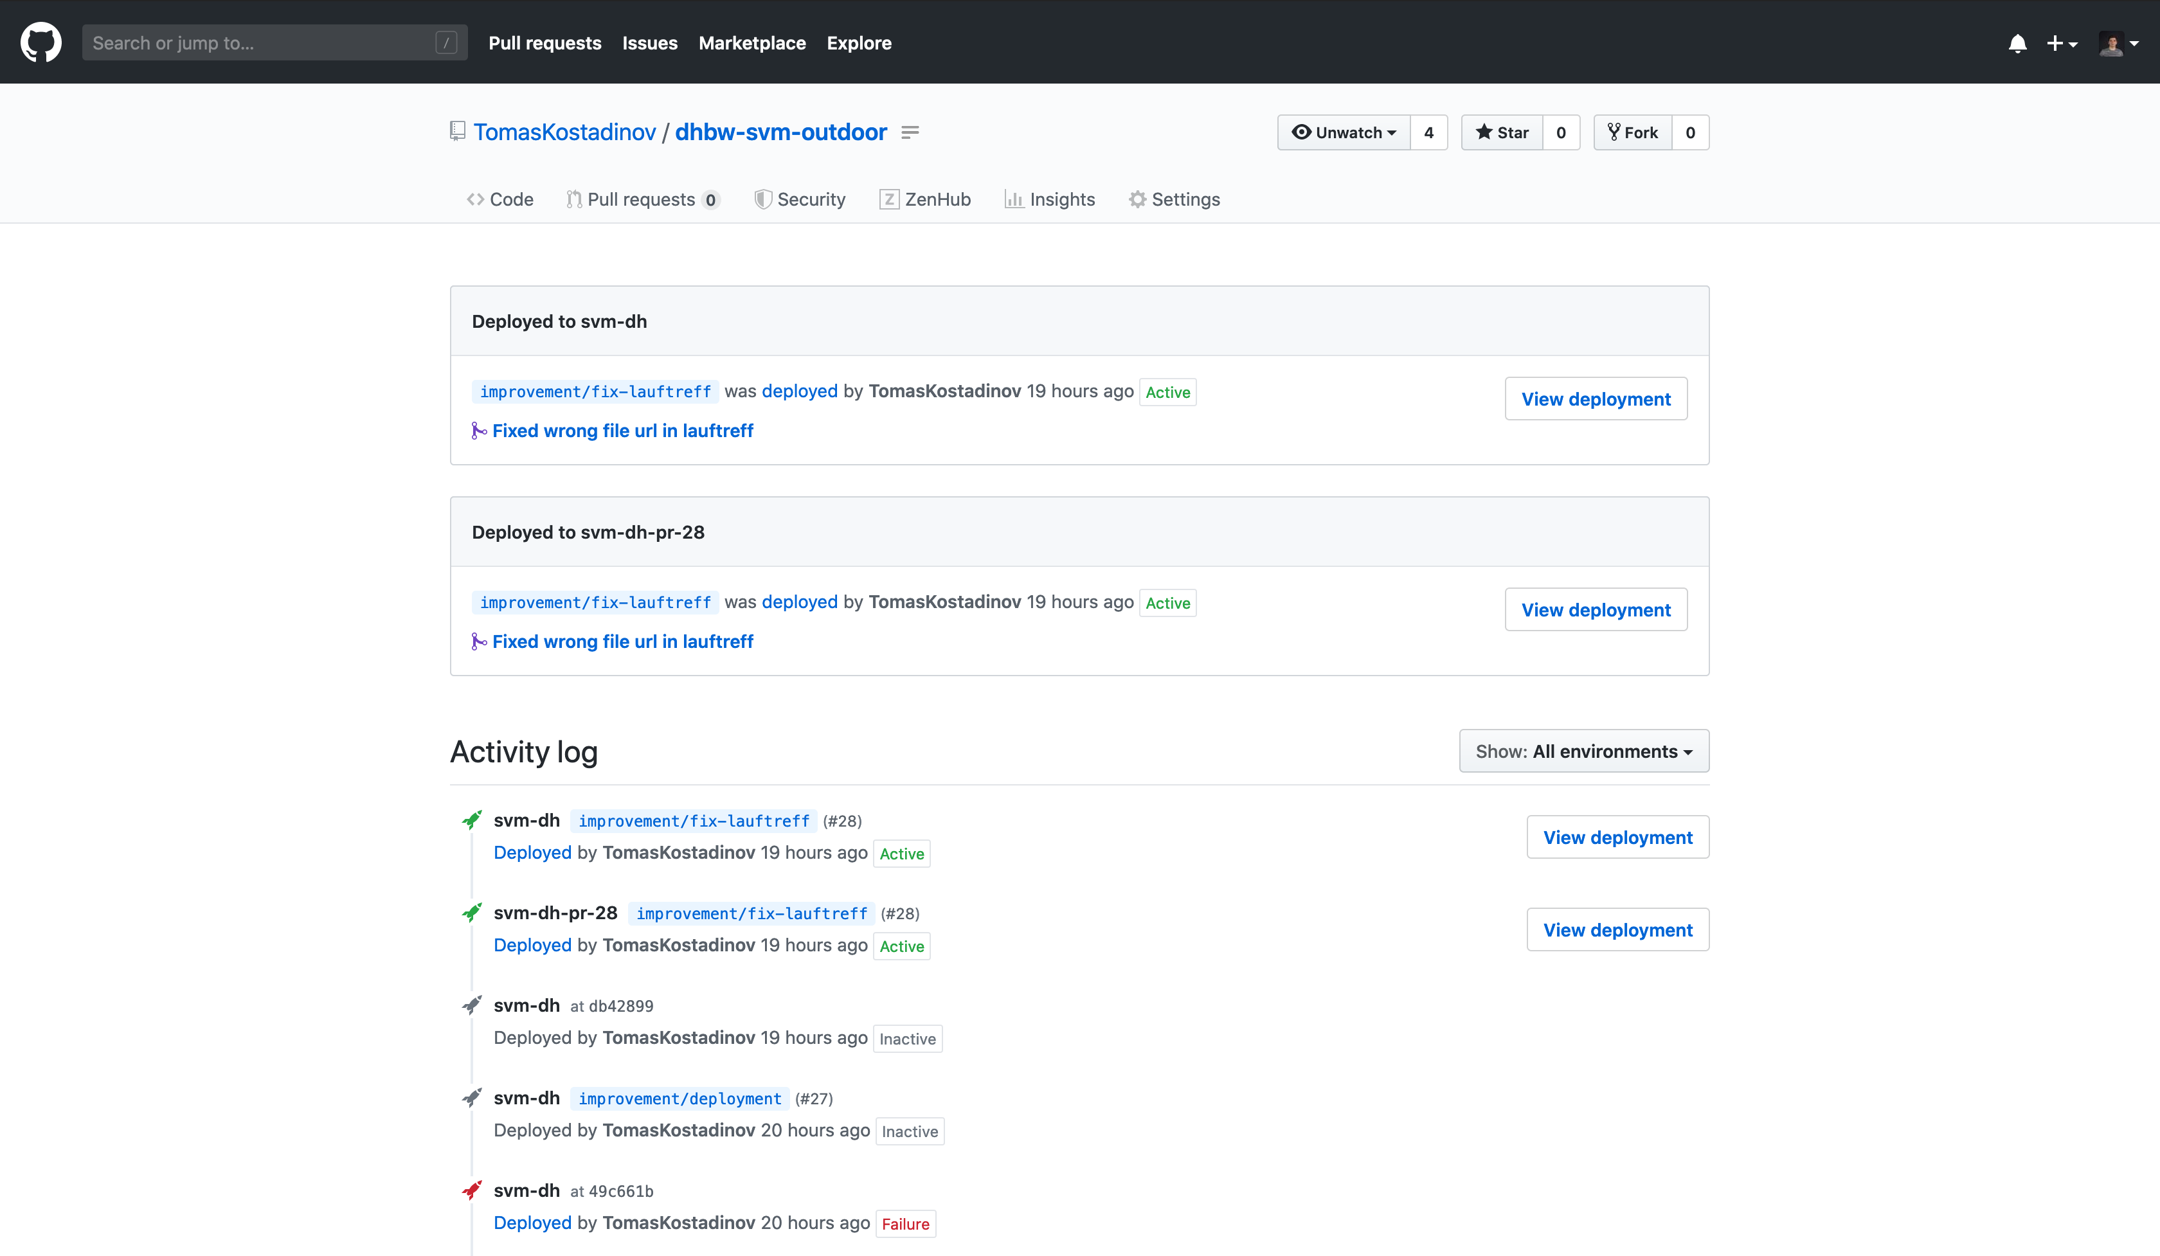
Github

Slide 9
Sonntag, 20. Oktober 2019
Phase: „Werkzeugkasten“ und Implementierung
Inhalt:
„Werkzeugkasten“
Inhaltsbereich:
Hero Card
Grid
Mobile Ansicht (schmäler als 600px)
Implementierung
Dokumente, Tabellen etc. in HTML „umwandeln“

Slide 10
Sonntag, 27. Oktober 2019
Phase: Implementierung und Meilenstein Vorbereitungen
Inhalt:
Implementierung
Zusammenbauen der Website
Meilenstein Vorbereitungen
PowerPoint gestalten
Projektplan schreiben
Notes:
A)
Erste Geschwindigkeitstests
Metadaten eingefügt
Besprechung aktueller Sitestructur
Begin des Zusammenbauens der Website
B)
Powerpoint
Projektplan

Slide 11
Mittwoch, 30. Oktober 2019
Phase: Meilenstein Meeting

Slide 12

Startseite Mobil

Slide 13

Startseite Desktop

Slide 14
Gliederung
Projektplan
Aktueller Stand
Weitere Planung

